Slide 1
المجال: القرآن الكريم
الدرس: الثامن
حكم الظهار في الإسلام
سورة المجادلة (1 – 4 )

Slide 2
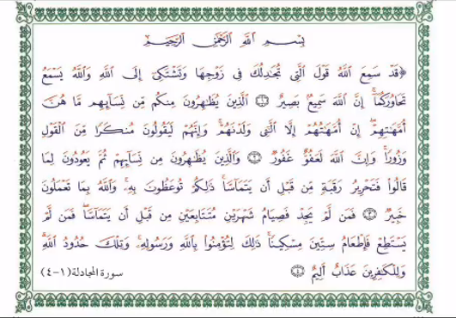

Slide 3
سبب النزول:
جاءت خولة بنت ثعلبة تشتكي إلى الرسول صلى الله عليه وسلم زوجها لأنه ظاهر منها ( قال لها: أنت علي كظهر أمي)

Slide 4
ما ترشد إليه الآيات:
1- إجابة الله لأوليائه بتفريج كروبهم وقضاء حوائهم.
2- حرمة الظهار باعتباره منكراً وكذباً وزوراً فيجب التوبة.
2- بيان حكم المظاهر وكفارته عتق رقبة قبل أن يلامس امرأته المظاهر منها فإن لم يجد الرقبة المؤمنة صيام شهرين متتابعين من الهلال إلى الهلال, وإذا انقطع التتابع لمرض بنى على ما صامه, فإن لم يستطع لمرض ونحوه أطعم ستين مسكينا فأعطى لكل مسكين على حده مداً من بر أو مدين من غير البر كالشعير والتمر.
4- ولو جامع المظاهر قبل إخراج الكفارة أثم فليستغفر ربه وليخرج كفارته ولا شيء عليه.
5- وجوب طاعة الله تعالى وطاعة رسوله صلى الله عليه وسلم.
6- عدم تعدي حدود شرع الله تعالى.
7- العذاب الأليم لمن يخالف أوامر الله ويتعدى حدوده.

Slide 5
صح أم خطأ :
- لو جامع المظاهر زوجته قبل إخراج الكفارة فإنه يأثم ويخرج كفارته ولا شيء عليه.

Slide 6
تاء التأنيث المفتوحة والمربوطة
في القرآن الكريم
الدرس
العشرون

Slide 7
هاء التأنيث هي تاء من بنية الاسم المفرد مثل: ( رَحْمَةً - نْعِمَةَ )
والأصل فيها أن تكتب بالتاء المربوطة.
لكن جاءت كلمات في القرآن الكريم مخالفة لذلك:
تكتب بالتاء المفتوحة.
يوقف عليها لحفص بالتاء المفتوحة كرسمها بالمصحف.
عددها (١٣) كلمة.

Slide 8
(١) ( رَحْمَتَ):
جاءت في سبعة مواضع في ست سور وهي:
( الزخرف -الأعراف - الروم - هود - مريم )

Slide 9
(٢) ( نِعْمَتَ ) :
جاءت في أحد عشر موضعًا في ثمان سور وهي:
( البقرة - آل عمران - النحل - إبراهيم - لقمان - الطور - فاطر )

Slide 10
(٣) ( لَّعْنَتَ ) :
جاءت في موضعين في سورتين وهما:
( آل عمران - النور)

Slide 11
(٤) ( امْرَأَتُ ) :
جاءت في سبعة مواضع في أربع سور وهي:
( آل عمران - يوسف -القصص - التحريم )

Slide 12
(٥) ( وَمَعْصِيَتِ ) :
جاءت في موضعين في سورة المجادلة

Slide 13
(٦) ( شَجَرَتَ ):
جاءت في موضع واحد في سورة الدخان

Slide 14
(٧) ( سُنَّتُ ) :
جاءت في خمسة مواضع في السور التالية:
( الأنفال - غافر - فاطر )

Slide 15
(٨) ( قُرَّتُ ) :
جاءت في موضع واحد في سورة القصص

Slide 16
(٩) ( وَجَنَّتُ ) :
جاءت في موضع واحد في سورة الواقعة

Slide 17
(١٠) ( فِطْرَتَ ) :
جاءت في موضع واحد في سورة الروم

Slide 18
(١١) ( بَقِيَّتُ ) :
جاءت في موضع واحد في سورة هود

Slide 19
(١٢) ( ابْنَتَ ) :
جاءت في موضع واحد في سورة التحريم

Slide 20
(١٣) ( كَلِمَتُ ) :
جاءت في موضع واحد في سورة الأعراف

Slide 21
جميع الكلمات التي وردت فيها التاء المفتوحة (عند حفص )
يوقف عليها بالتاء المفتوحة من غير خلاف
الكلمات التي وردت فيها هاء التأنيث مكتوبة بالتاء المربوطة فإنه يوقف عليها بالهاء من غير خلاف
وهناك كلمات يوقف عليها بالتاء المفتوحة عند حفص من غير خلاف
مثل: مرضات
( اللات – مرضات – ذات – ولات حين – هيهات – يا أبت )

Slide 22
وهناك كلمات بالتاء المفتوحة مختلف في قراءتها بين الإفراد والجمع وهي:
الكلمة | السورة
جمالت | المرسلات
ءايات | يوسف و العنكبوت
كلمت | غافر – الأنعام – يونس
الغرفات | سبأ
بينات | فاطر
ثمرات | فصلت
غيابت | يوسف

Slide 23
صح أم خطأ
هاءالتأنيث هي التاء الزائدة على الأسم المفرد

Slide 24
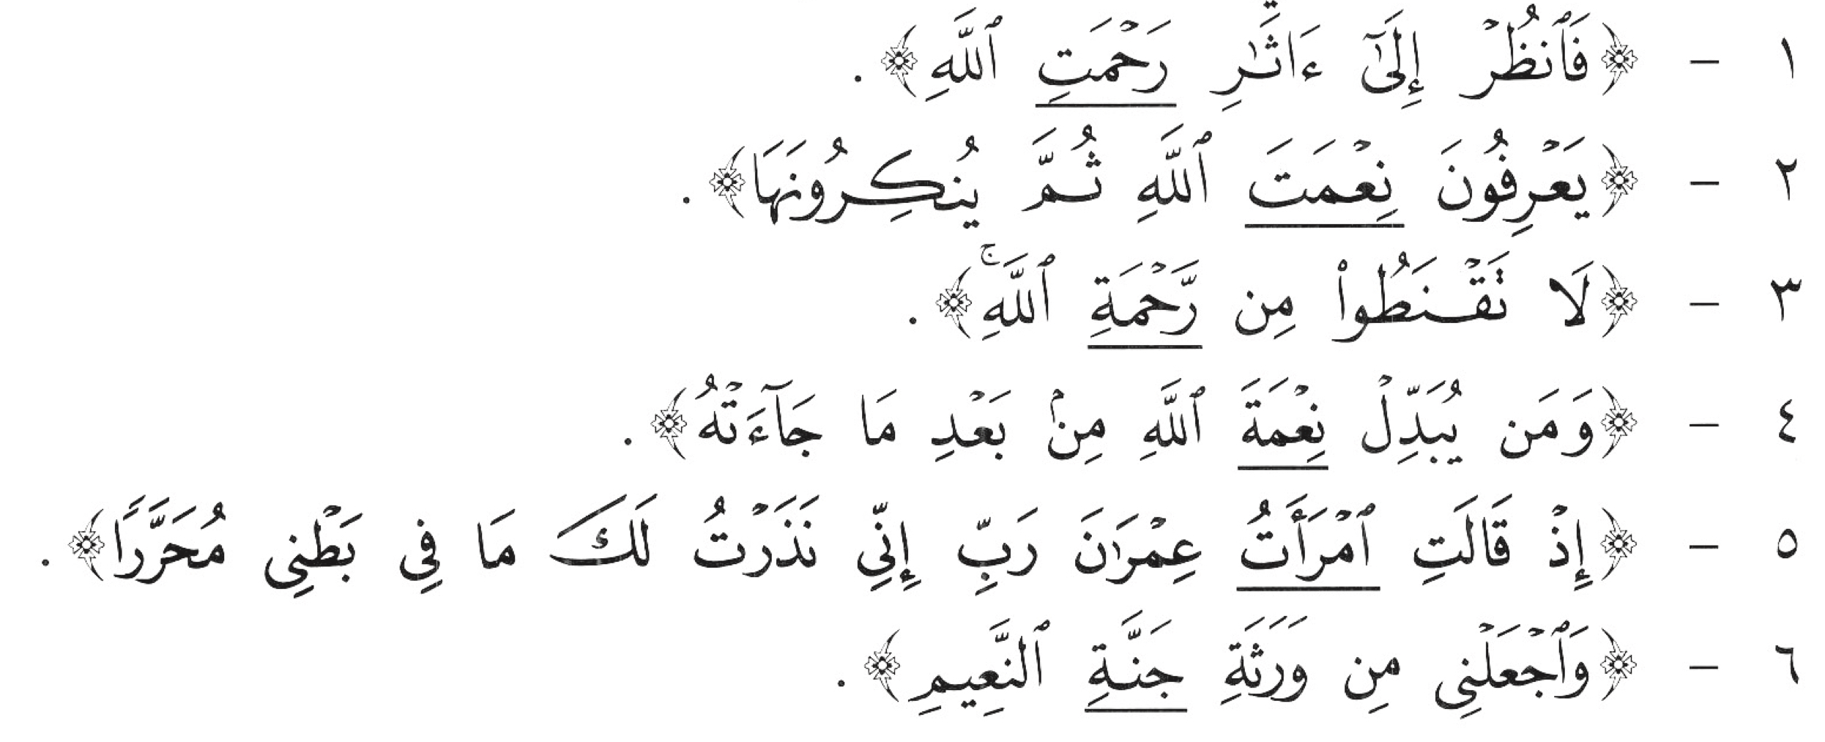
كيف تقرأ الكلمات التي تحتها خط عند الوقف

